Slide 1

Окружающая среда в Кыргызской Республике
Национальный статистический комитет Кыргызской Республики
Керималиева Н.К.
Начальник управления статистики устойчивого развития и окружающей среды

Slide 2
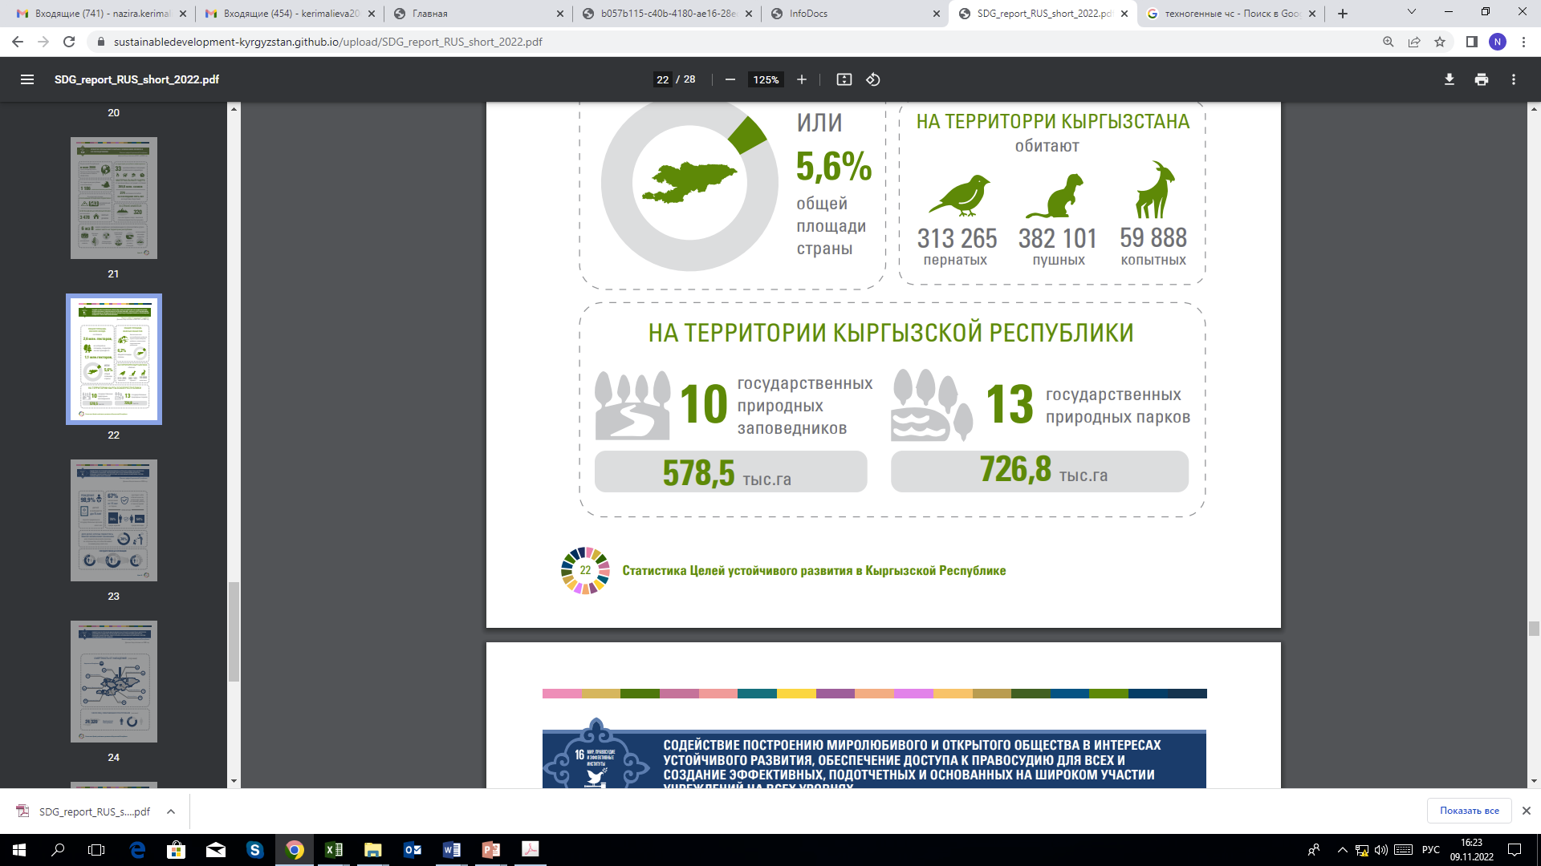
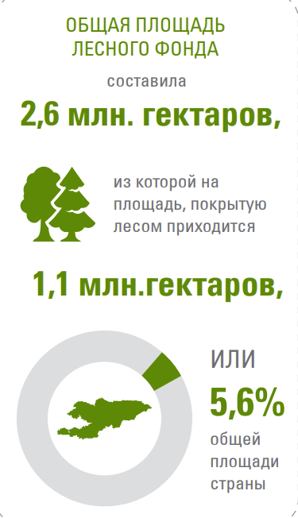

Лесные ресурсы и ООПТ

Slide 3
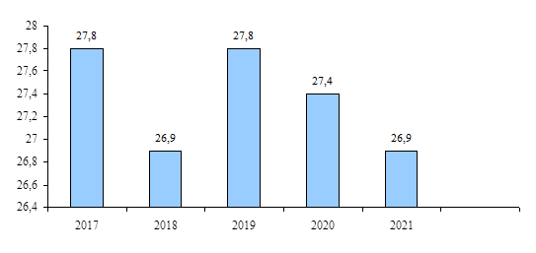
Использование водных ресурсов
Забор воды из водных источников
в 2021 году
(млн.куб.метров)
Использование воды в 2021г.
(в процентах)
Потери воды при транспортировке
(в процентах к общему объему забора воды)

Slide 4

Выбросы загрязняющих веществ в атмосферный воздух стационарными источниками в 2021г.

Slide 5
Отходы производства и потребления в 2021г.

Slide 6

Бытовые отходы в 2021г.
на 1 человека образовано 191 кг твердых бытовых отходов

Slide 7
Чрезвычайные ситуации в 2021г.

Slide 8
Расходы и инвестиции на охрану окружающей среды

Slide 9
Правонарушения в сфере природоохранного законодательства в 2021г.

Slide 10
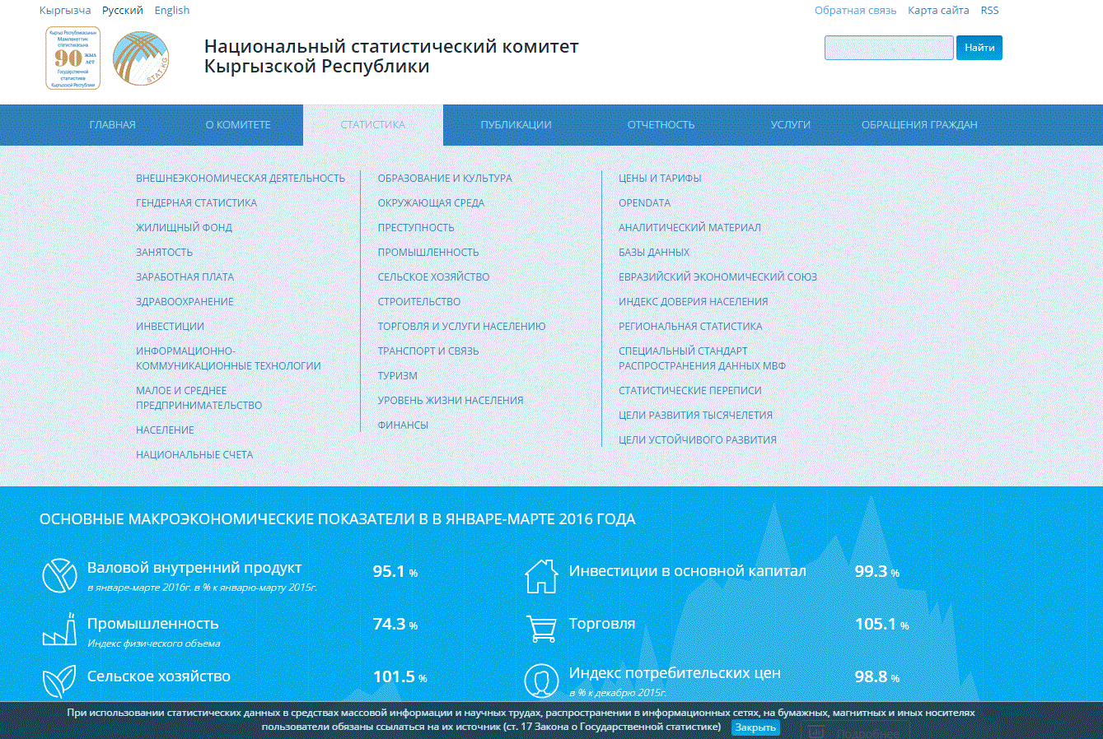
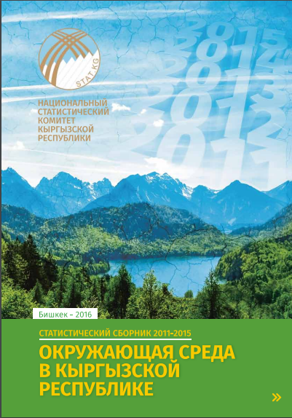
Распространение
10
www.stat.kg
Notes:
10

Slide 11
Спасибо за внимание!

